Slide 1
II. Image et Antécédent d’une fonction

Slide 2
II. 1) Image d’un nombre par une fonction
On considère la fonction f(x)=x².
Quelle est l’image de -7 et de 3 par la fonction f ?
On remplace x par –7 : f(-7) = (-7)² = 49
On remplace x par 3 : f(3) = (3)² = 9

Slide 3
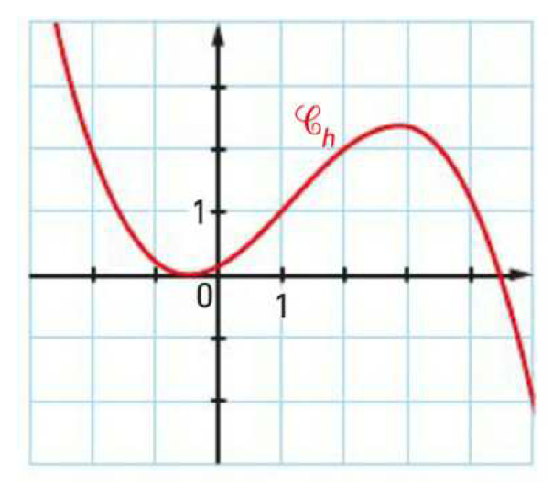
On considère maintenant la fonction h suivante.
Quelle est l’image de – 2 et de 4 par la fonction h ?

Slide 4
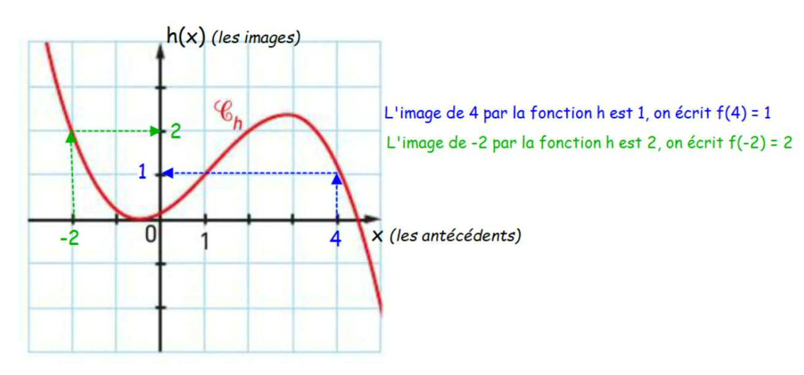

Slide 5
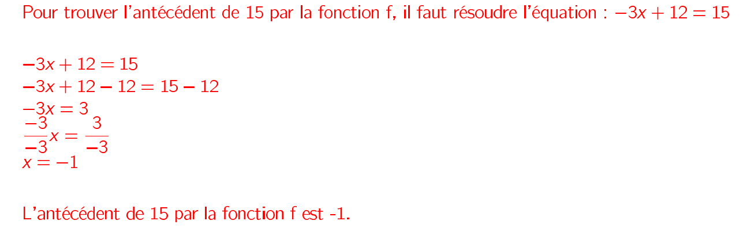
II. 2) Antécédent d’un nombre par une fonction
On considère la fonction f(x)= -3x + 12.
Quel est l’antécédent de 15 par la fonction f ?

Slide 6
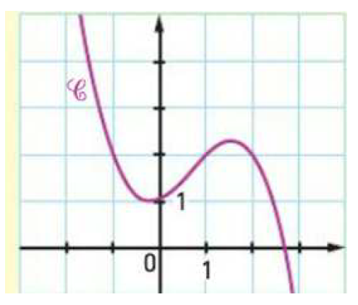
On considère maintenant la fonction h suivante.
Quels sont les antécédents de 4, de 2 et de 0 ?

Slide 7
